Slide 1
Mindfulnes – platforma za mentalno zdravlje
Tim: TG 07.4 i na kvadrat
Ak. god. 2025./2026.

Slide 2
Sadržaj
Članovi tima
O projektu
Pregled zahtjeva
Glavni funkcijski
Nefunkcijski i zahtjevi domene
Organizacija rada
Arhitektura sustava
Ispitivanje
Korišteni alati i tehnologije
Demonstracija
Zaključak

Slide 3
Članovi grupe
Imena članova i odgovornosti
Fran Pilica – voditelj tima, backend, deployment
Karlo Ivančić – backend, dokumentacija
Ana Smoljo – backend, dokumentacija
Lovre Baus – frontend, organizacija stranice
Elizej Kojić – frontend, testiranje
Ivan Lukić – frontend
Notes:
Just list no need to elaborate in this stage!

Slide 4
O projektu
Ukratko: Platforma za praćenje i poboljšavanje mentalnog zdravlja
Cilj: Jednostavna stranica koja potiče korisnike na brigu o mentalnom zdravlju, razvija navike svjesnog življenja te ugodan način za unapređenje blagostanja kroz preporučeni sadržaj.
Slična riješenja: Calm – aplikacija za meditaciju, san i opuštanje; Headspace – aplikacija za vođene meditacije i mindfulness vježbe; Life Planner – aplikacija za praćenje navika kao što su unos vode, kofeina i slično.
Prednost: naša aplikacija kombinira prednosti i glavne značajke prije navedenih riješenja kao što su prikaz relevantnog sadržaja, dnevne vježbe za poboljšanje mentalnog i duševnog zdravlja te praćenje napretka i raspoloženja.
Notes:
Navedite samo svoju viziju projektne ideje...

Slide 5
Pregled zahtjeva
Glavni funkcionalni zahtjevi
Registracija i autentifikacija korisnika
Pregled i komnzumacija multimedijskog sadržaja
Onboarding upitnik za nove korisnike
Dnevnik raspoloženja
Planiranje i zakazivanje praksi
Sučelje za administratore
Sučelje za trenere
Pregled i uređivanje korisničkog profila

Slide 6
Pregled zahtjeva
Nefunkcionalni i zahtjevi domene primjene
Jednostavno održavanje sustava
Optimalne performanse sustava
Zaštita korisničkih podataka
Intuitivno i jednostavno korištenje
Responzivan dizajn
Kompatibilnost
Notes:
U usmenom izlaganju ukratko raspravite samo o primjerima glavnih izazova i povežite ih sa sljedećim slajdom dijagrama slučajeva upotrebe UML-a!

Slide 7
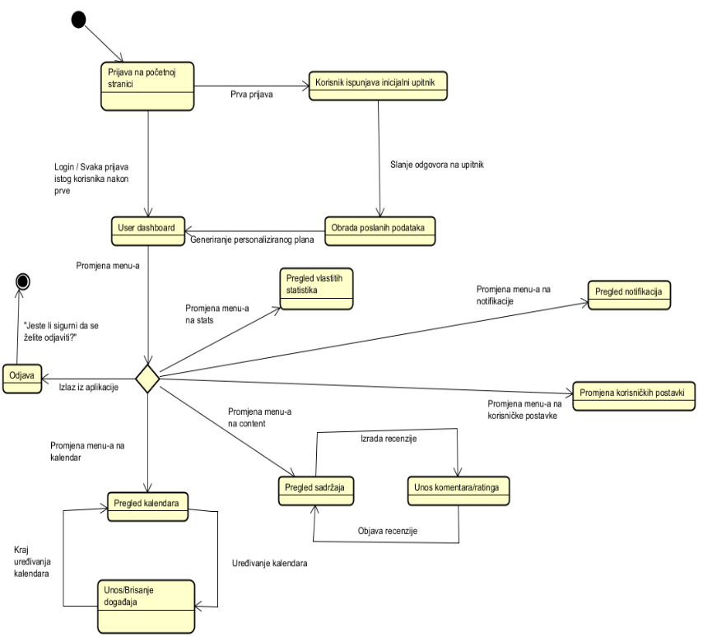
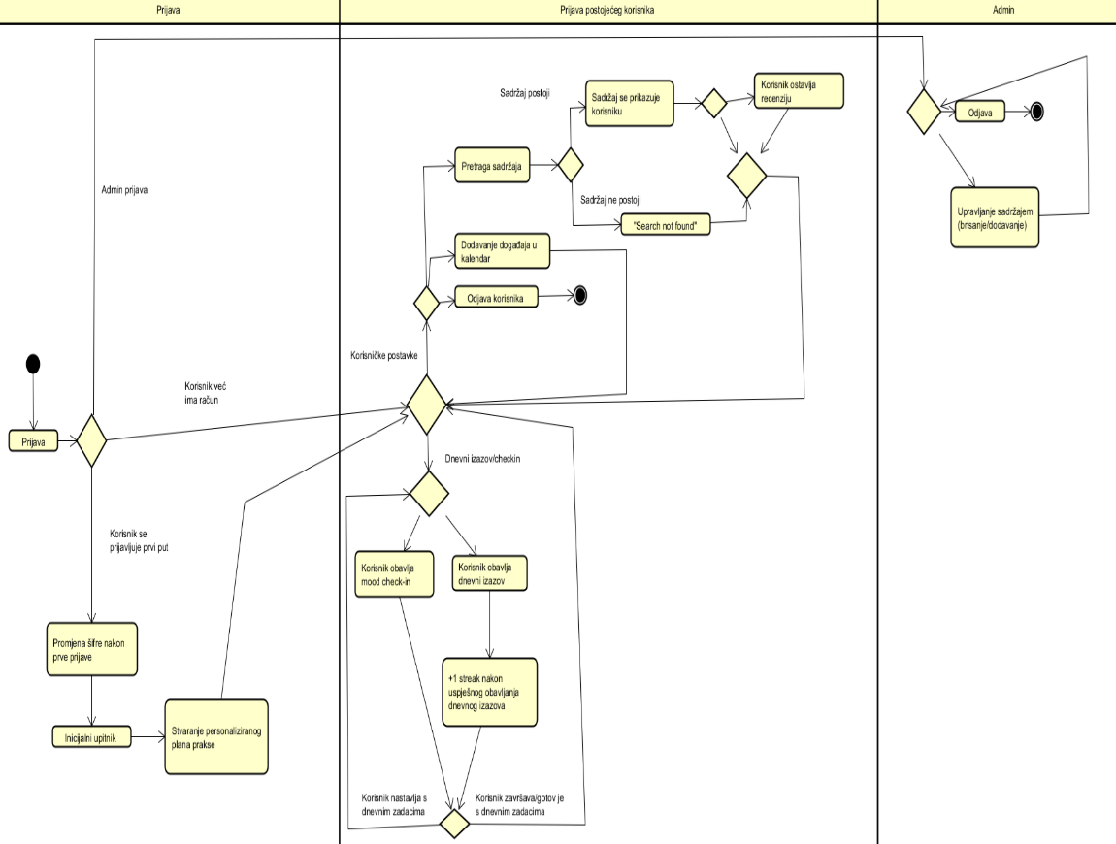
Arhitektura sustava
Model-View-Controller arhitektura, zasebni slojevi za paralelan rad
HTTP protokol, PostgreSQL baza podataka, DTO

Slide 8
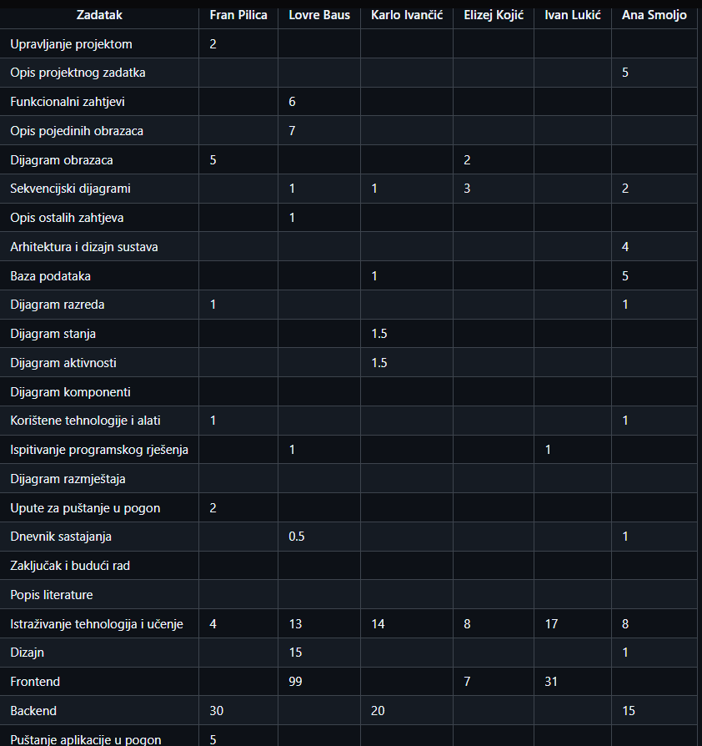
Organizacija rada
Neprogramski (organizacijski) zadaci
Organizacija komunikacije: WhatsApp, Discord
GitHub iskustvo
Spiralni model
Tablica raščlambe zadataka članova s procijenjenim naporom u satima
Notes:
U usmenom izlaganju samo diskutirajte o glavnim problemima rasporeda i svom iskustvu za njihovo rješavanje (npr. preuzimanje zadataka drugih članova ...)

Slide 9
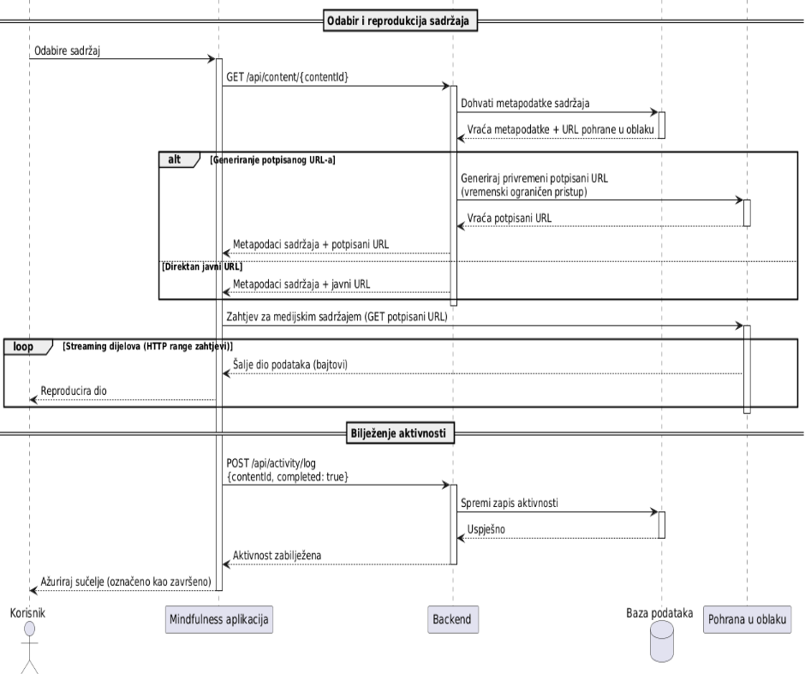
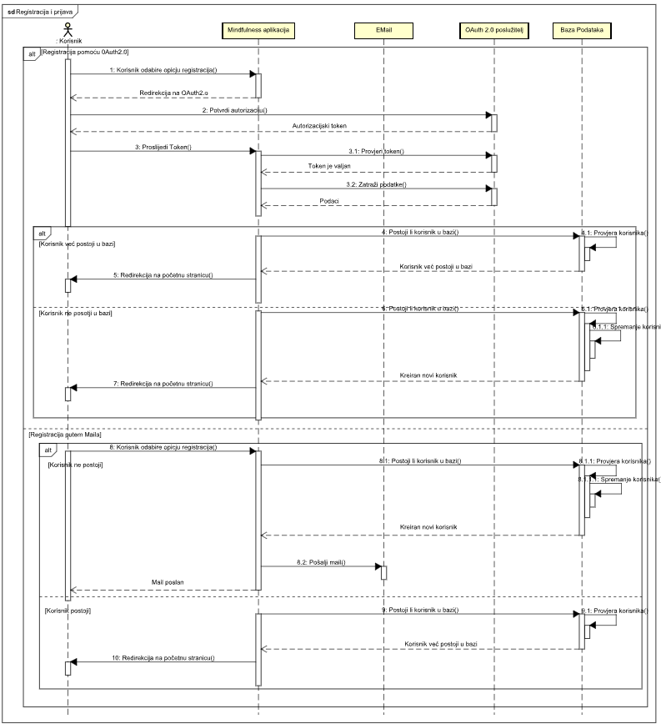
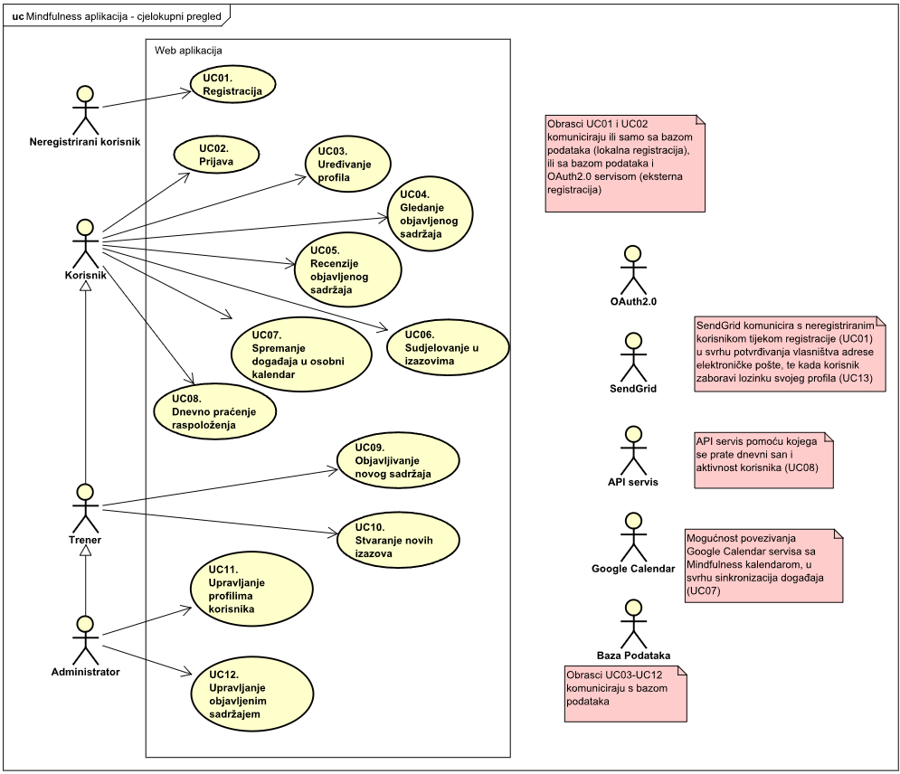
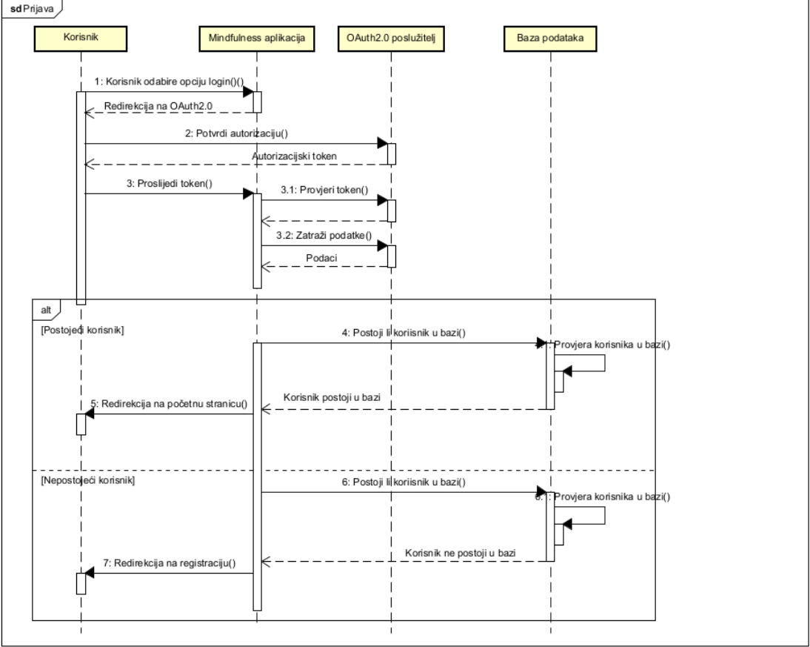
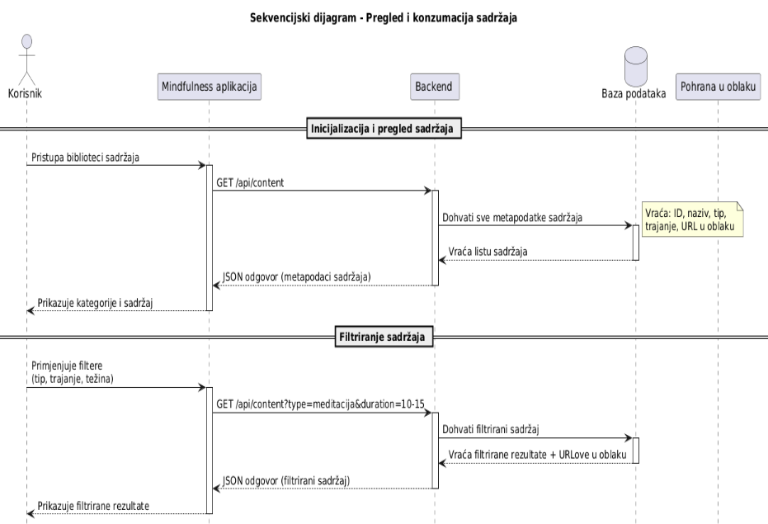
UML dijagram obrazaca uporabe
Notes:
Dijagram visoke razine koji prikazuje glavne korisnike i njihove interakcije s aplikacijom.
Prema potrebi: Sekvencijski dijagram za ključne procese.

Slide 10
Ispitivanje
Fokus na korisničko iskustvo i sigurnost
Korišteni Nunit 4.2, Swagger UI

Slide 11
Korišteni alati i tehnologije
Popis programskih jezika i radnih okvira
Programska podrška: C# 13, TypeScript, React 19.2.0, ASP.NET Core 9.0
Baza podataka: PostgreSQL 18
Razvojni alati: JetBrains Rider 2025.2.3, VSCode, Astah UML, Figma
Ispitivanje: Nunit 4.2, Swagger UI
Komunikacija i upravljanje: Jira, Discord
Smještaj aplikacije
Docker 28.5.1
Render

Slide 12
Demonstracija aplikacije
Pokazati ključne funkcionalnosti uživo.
Fokus na izazove i rješenja (1-2 primjera).

Slide 13
Zaključak
Naučene lekcije
Rano raspodijeliti zadatke
Koristiti model pogodan za paralelan rad
Česta komunikacija među članovima
Proučavati tehnologije
Pripaziti na količinu posla

